Slide 1

草莓采摘机器人
识别与定位创新研究
汇报人：黄钊伟
汇报时间：2026/01/07
现代果业装备新技术
Notes:
各位老师大家好，我是…，很荣幸参加此次的结题答辩，本项目的名称是：…，队伍成员有…，指导老师…

Slide 2

目录
04
未来展望
03
实际应用案例
02
核心技术与痛点
01
背景简介
Notes:
本次答辩将从以上几个方面进行…

Slide 3

01
PART ONE
背景简介
—— 艰苦朴素 · 实事求是 · 严格要求 · 勇于探索 ——

Slide 4
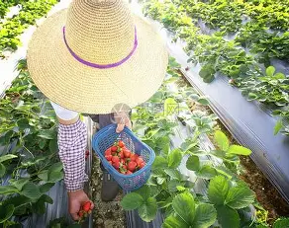
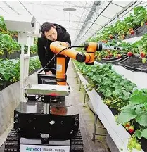
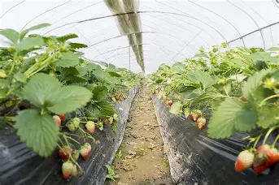
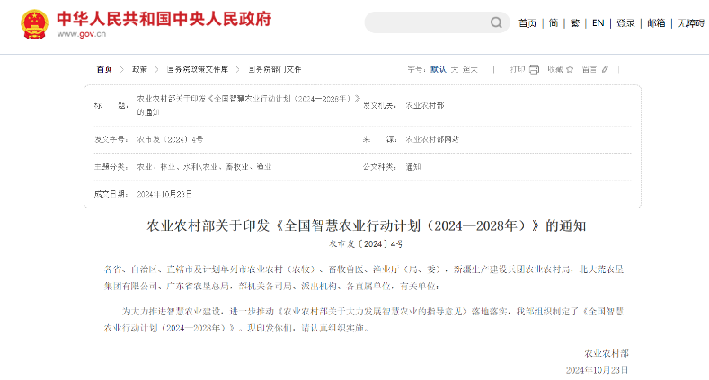
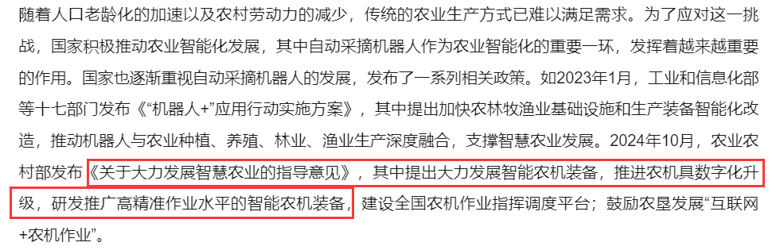
背景简介
绪论
背景介绍
草莓采摘作业现状
主要依赖人工
定位算法复杂
果实识别不准
草莓产业自动化采摘的发展要求？
提高作业水平
推进智慧农业

Slide 5
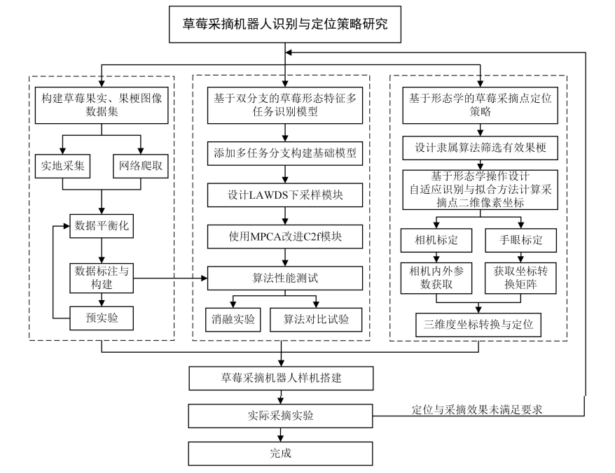
背景简介
绪论
技术路线
针对目前草莓采摘机器人果实识别与定位困难等问题，采用形态学定位策略和双分支识别模型进行设计。
构建数据集结构与标注
构建草莓形态特征识别模型
相机标定与手眼标定结合
实景试验

Slide 6
02
PART TWO
核心技术与痛点
—— 艰苦朴素 · 实事求是 · 严格要求 · 勇于探索 ——

Slide 7
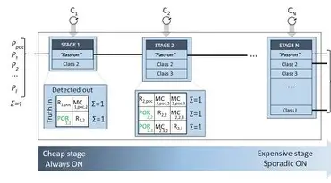
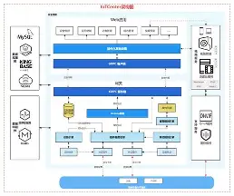
核心技术与痛点
绪论
行业痛点
视觉感知单任务模型级联架构计算量庞大；多个级联架构串联存在累计误差效应。
单任务模型级联架构
累计误差效应

Slide 8
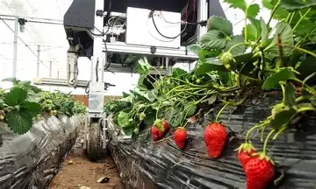
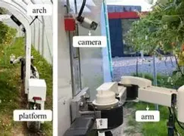
核心技术与痛点
绪论
行业痛点
难以实现无效果梗干扰判别；定位策略忽略倾斜角、弯曲度等空间姿态。
果梗密集区域
定位策略有待改进

Slide 9
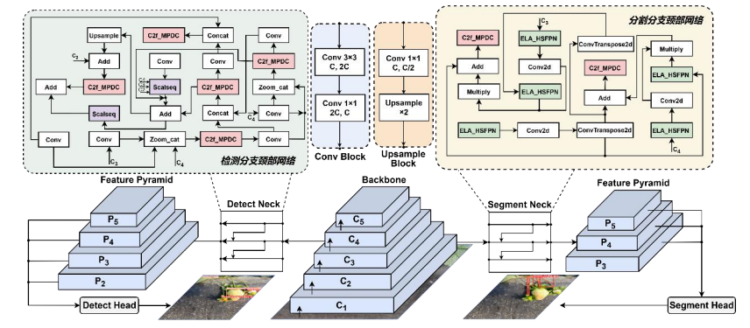
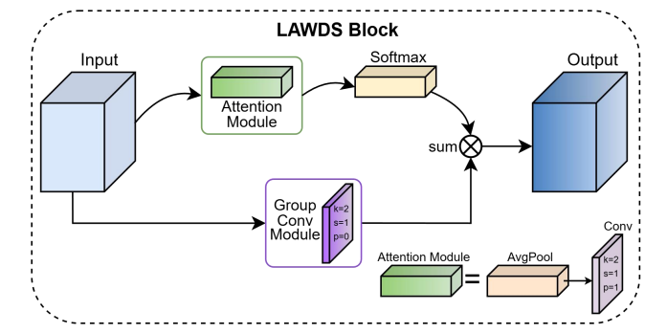
核心技术与痛点
绪论
核心技术
多任务感知网络：MTS Net，骨干网络、果实检测与果梗分割两个颈部网络、两头部网络
骨干网络：引入注意力机制，自适应地为特征图不同子区域分配权重，保留重要特征
果实检测网络：可变形卷积网络DCN，动态调整卷积核形状大小，减少尺度变化敏感性问题
果梗分割网络：引入高效局部注意力机制，抑制背景噪声干扰，实现自适应聚焦
MTS Net
LAWDS注意力机制

Slide 10
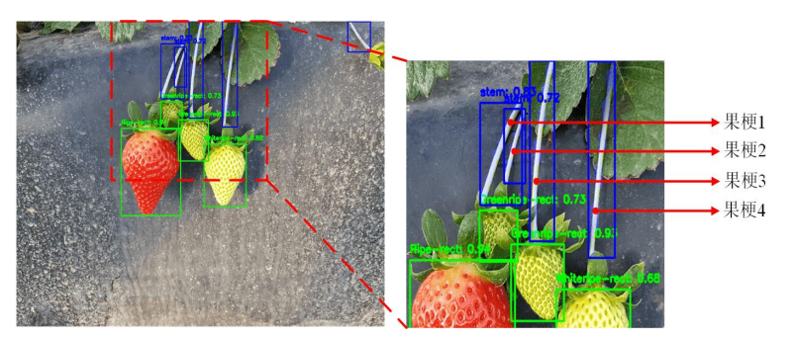
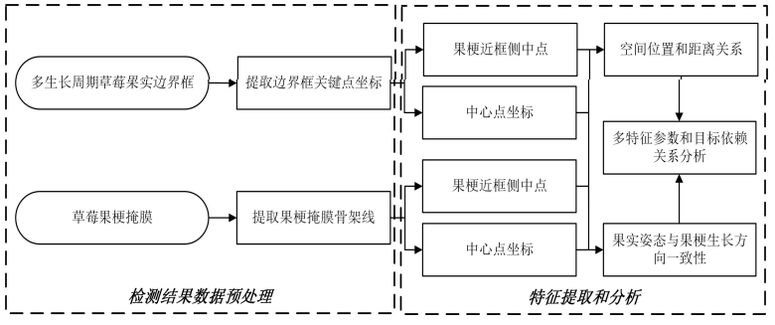
核心技术与痛点
绪论
核心技术
基于多约束特征的草莓果实果梗隶属算法
获取果实的边界框、果梗的掩膜后，将位置和距离等多特征作为决策模型的约束条件
采用双重条件联合判定：仅当果实与果梗之间综合距离最小且关联夹角最小时，方确认其与对应果梗的隶属关系
MTS Net识别效果
草莓果实果梗隶属算法

Slide 11
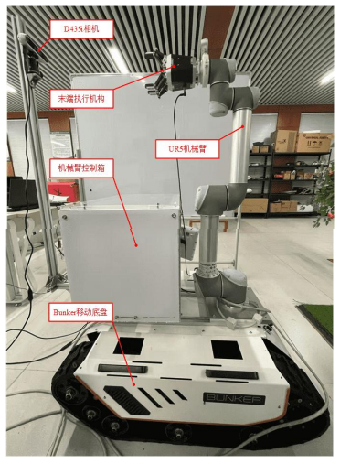
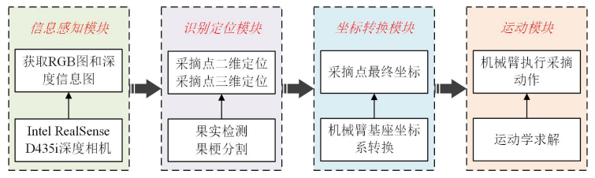
核心技术与痛点
绪论
核心技术
机器人包括上位机、Intel RealSense D435i 深度相机、UR5 六自由度机械臂、机械臂控制箱、移动机器人底盘
机器人实物
软件架构

Slide 12
03
PART ONE
实际应用案例
—— 艰苦朴素 · 实事求是 · 严格要求 · 勇于探索 ——

Slide 13
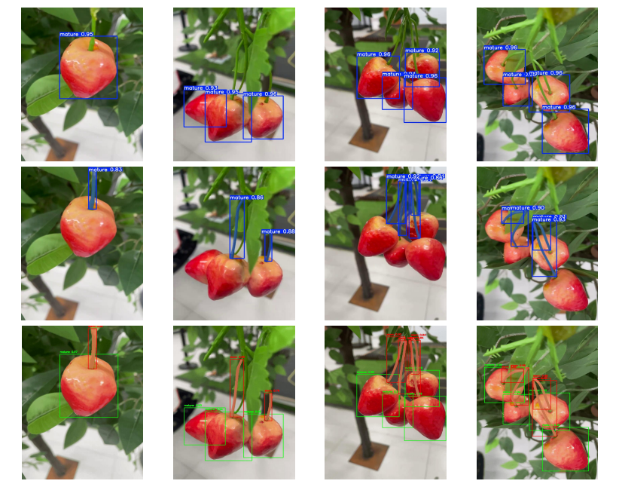
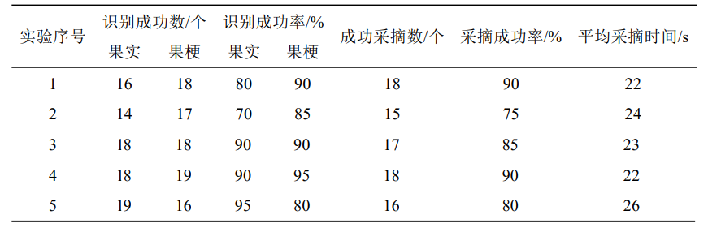
实际应用案例
绪论
实验应用案例
MTS Net模型掩膜分割掩膜质量更高，果梗边缘细节保留更完整，在多个场景中均实现检测置信度与分割质量的系统性提升
验证了检测任务提供的全局空间约束有助于改善分割掩膜的几何一致性
MTS Net多场景实验
实验结果

Slide 14
04
PART ONE
未来展望
—— 艰苦朴素 · 实事求是 · 严格要求 · 勇于探索 ——

Slide 15
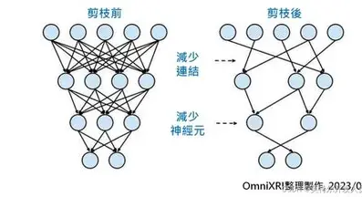
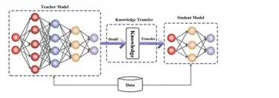
未来展望
绪论
改进方向与展望
可引入模型剪枝、模型量化知识蒸馏等以获得更轻量化的多任务感知模型
可根据该采摘点周围其它像素点的深度值估计该采摘点的深度值，提高三维定位准确率
模型剪枝
知识蒸馏

Slide 16
感谢聆听！
请老师批评指正！
汇报人：黄钊伟

